Slide 1


“饭米粒”小课堂
新北区市场监督管理局
常州市新北区消费者协会
常州常检一诺食品检测中心有限公司

Slide 2







食品安全知？多少

Slide 3



目录
CONTENTS
01
垃圾食品大揭秘
02
健康食品大推荐
03
快乐小实验
04
小学生食品安全歌谣

Slide 5
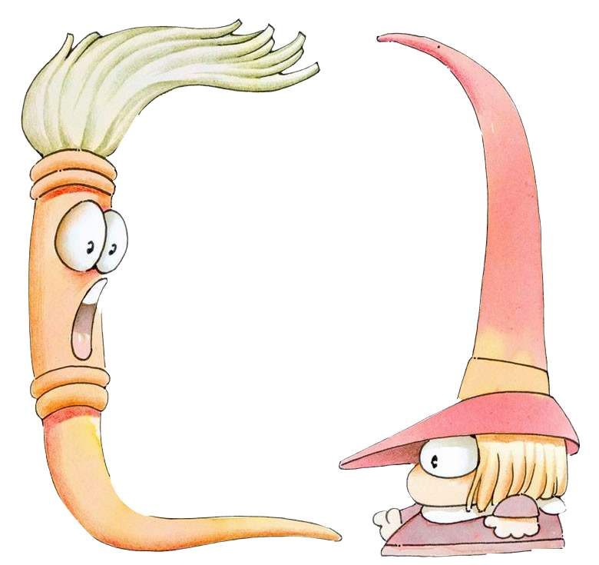
垃圾食品大揭秘

Slide 6
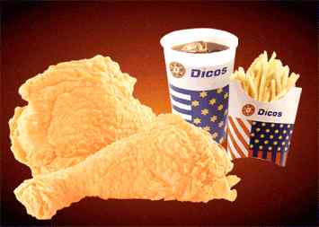
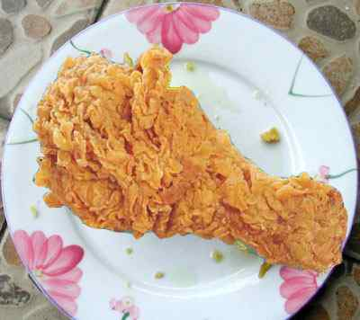
No.1 油炸食品
导致心血管疾病、含致癌物质、破坏维生素。

Slide 7
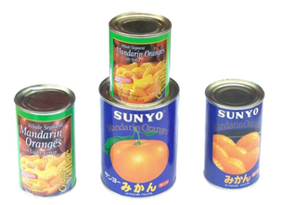
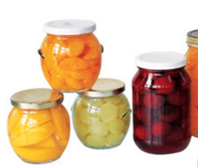
No.2 罐头类食品
破坏维生素，使蛋白质变性，热量过多，营养成分低。

Slide 8
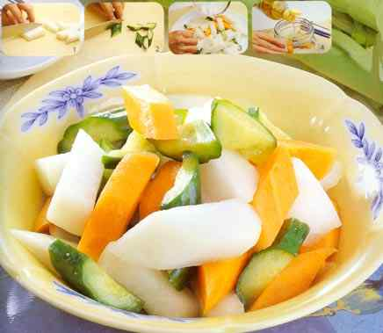
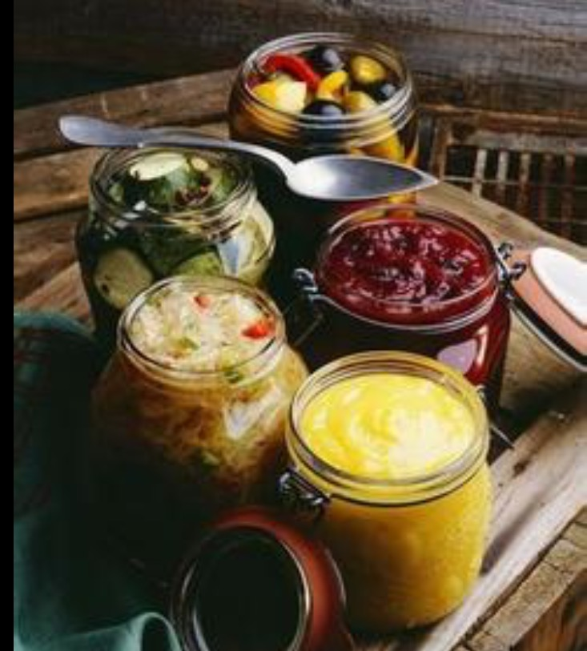
No.3 腌制类食品
导致高血压，肾负担过重，导致鼻咽癌等。

Slide 9
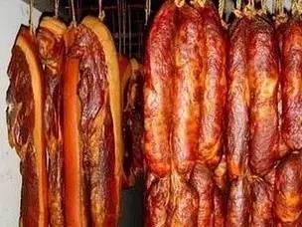
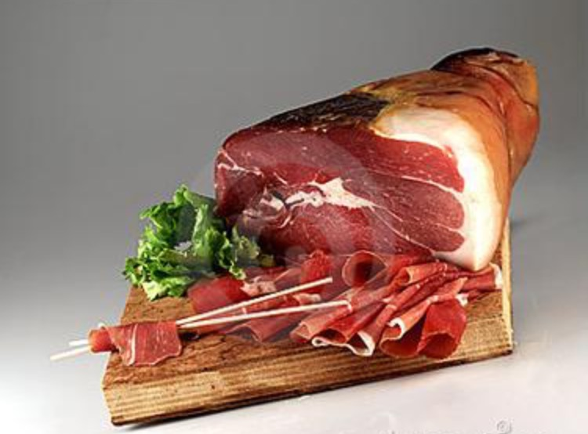
No.4 加工肉类食品
吃太多容易致胰腺癌。

Slide 10
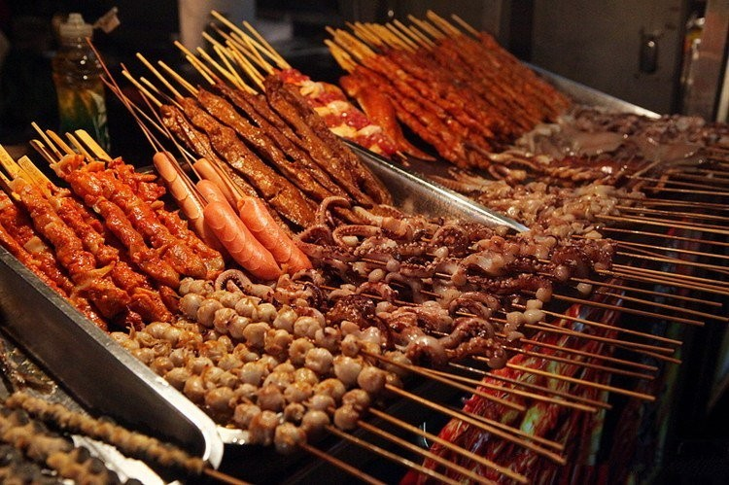
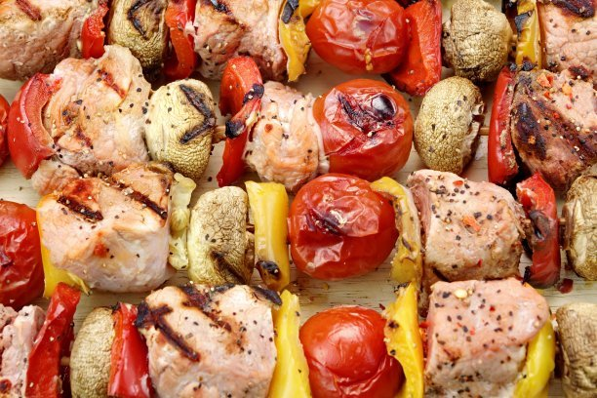
No.5 烧烤类食品
烧烤食物易被烧焦，烧糊，可能致病致癌。

Slide 11
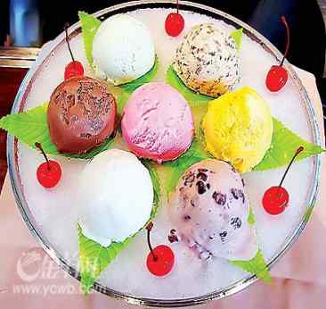
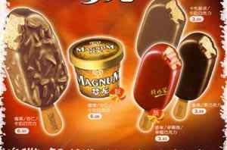
No.6 冷冻甜品类食品
常吃可导致体重增加，甚至出现血糖和血脂升高，严重危害健康。

Slide 12
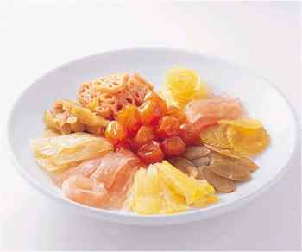
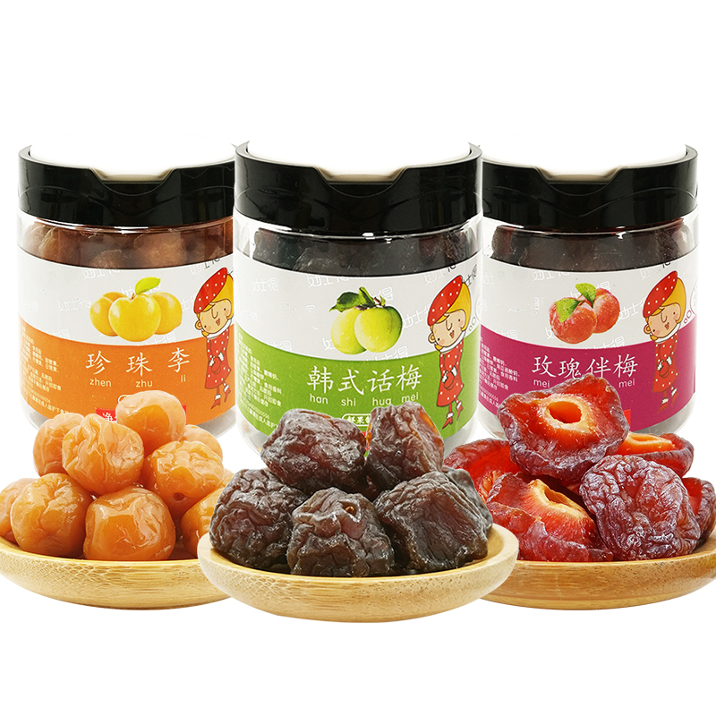
No.7 话梅蜜饯类食品
含三大致癌物质之一：亚硝胺，盐分过高，含防腐剂、香精。

Slide 13
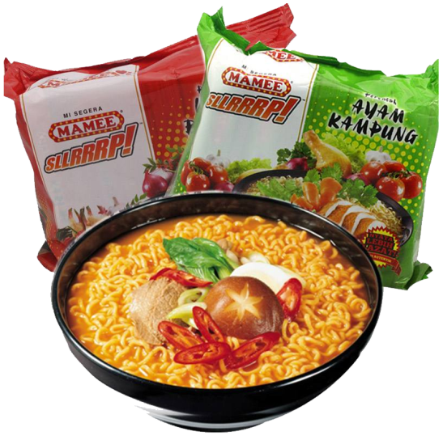
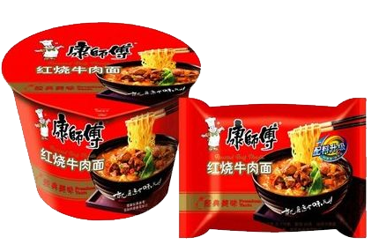

No.8 方便面食品
盐分过高、热量过高，营养价值极低。

Slide 14

互动一：
分辨哪些是垃圾食品

Slide 15
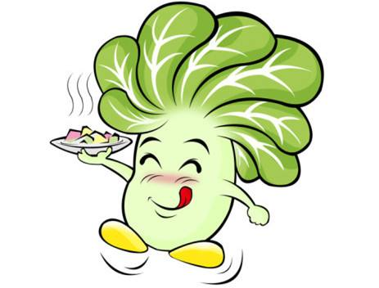
健康食品大推荐

Slide 16
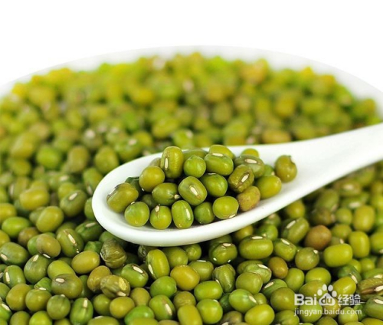
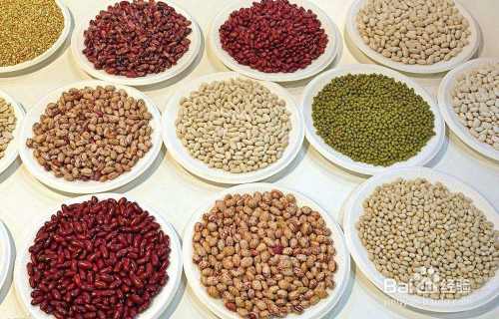
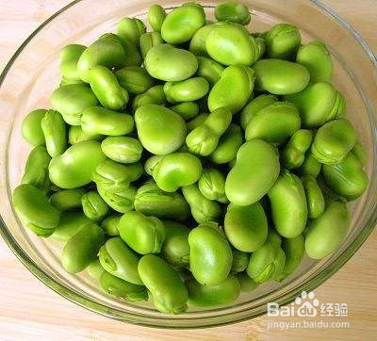
No.1 豆类食品
降低血清总胆固醇，降低低密度脂蛋白，促进心血管正常功能，防治骨质疏松，阻断和抑制癌细胞生长

Slide 17
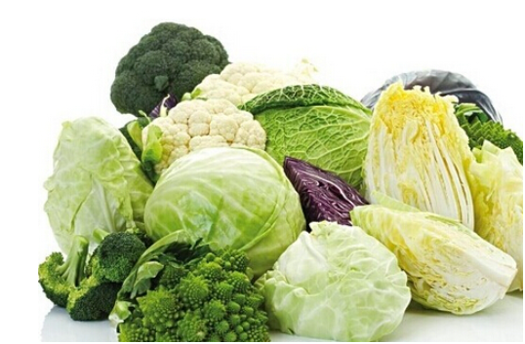
No.2 十字花科蔬菜
包括花菜、西兰花、卷心菜、白菜等有阻止肺、乳腺、食管、肝、小肠、结肠、膀胱等部位癌症发生的作用。

Slide 18
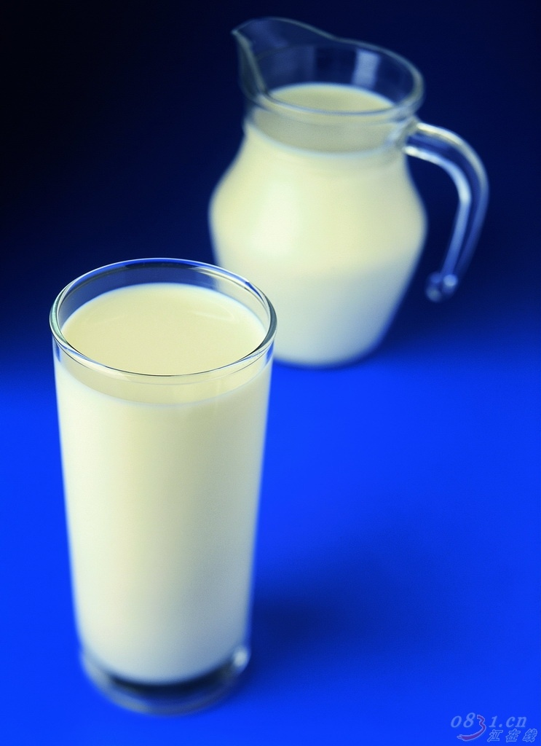
No.3 牛奶
含丰富的优质蛋白和矿物质，是天然钙质的最好来源，酸奶营养成分与鲜奶相近，但能增加胃内酸度，升高胃蛋白酶活性，抑制肠道大肠杆菌生长，促进消化。

Slide 19
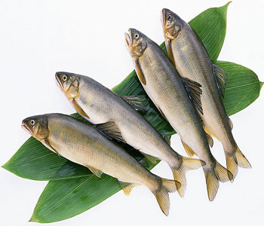
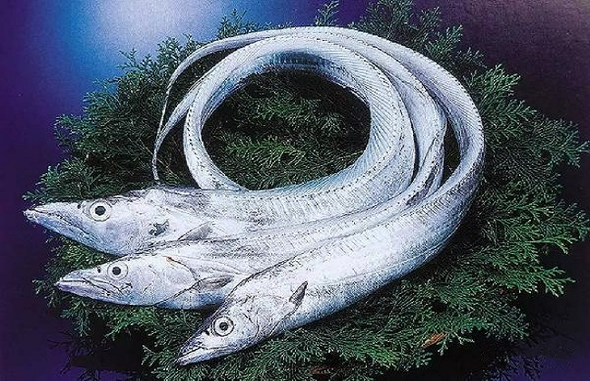
No.4 海鱼
鱼类尤其是海鱼蛋白质含量高，易于消化吸收，有良好保健作用

Slide 20
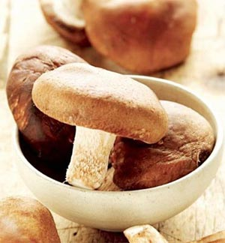
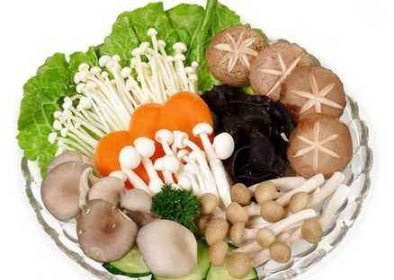
No.5 菌菇类
黑木耳等有抗血小板凝结、降低血凝、减少血栓形成，有助于防治动脉硬化。还具有抑菌抗炎、保肝、降血脂、降血糖等作用；

Slide 21
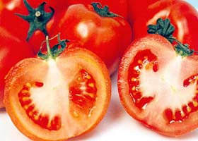
No.6 番茄
番茄红素是较强的抗氧化剂，有助于改善老年黄斑变性，降低癌症发生率

Slide 22
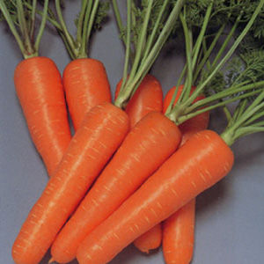
No.7 胡萝卜
胡萝卜味甘、性平，有补中下气，调肠胃、安五脏等功效。

Slide 23
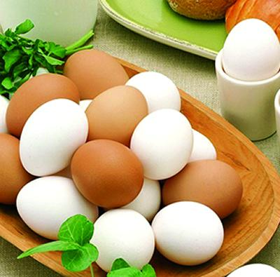
No.8 禽蛋
禽蛋的氨基酸组成和比例适当，蛋氨酸含量丰富，属于完全蛋白质。除患高脂血症外，一般老年人不必拒吃蛋黄。。

Slide 24
互动二：
分辨哪些是健康食品

Slide 25

实验：奇妙的饮料
自制汽水

Slide 26
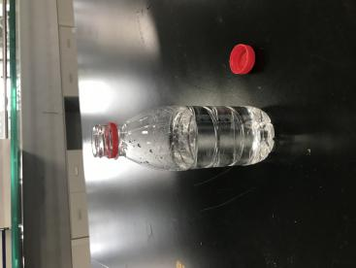
步骤一：拿一个空的饮料瓶洗干净，往空瓶子里装入约占瓶子容积80%的凉白开。

Slide 27
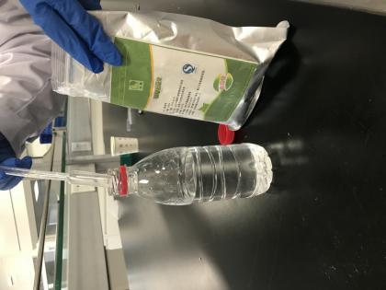
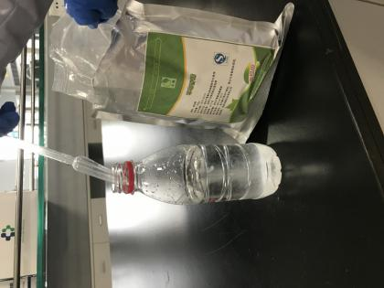
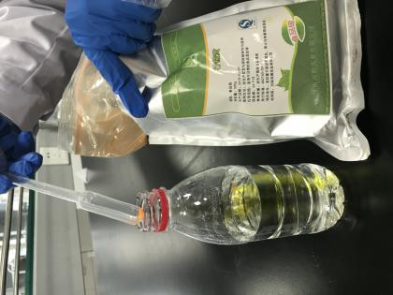
步骤二：往瓶子里分别加入适量的食品添加剂糖精钠、柠檬黄、香精。

Slide 28
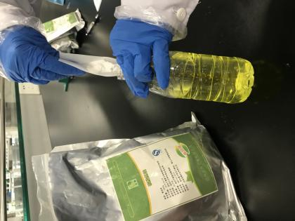
步骤三：根据水的量，按100：2，加入食用碳酸氢钠（小苏打），轻轻用筷子搅拌，溶解。

Slide 29
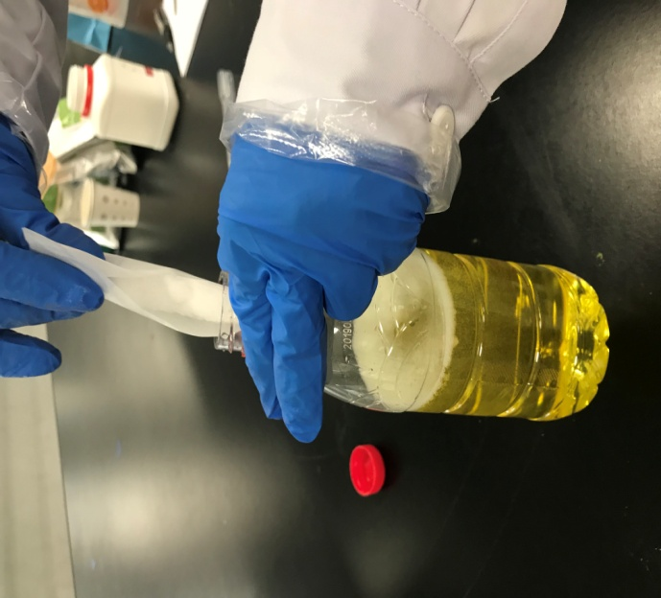
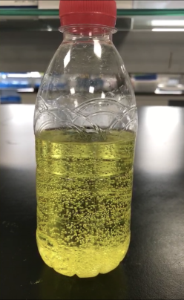
步骤四：根据水的量，迅速按80：2的比例加入柠檬酸，并立即用盖子将瓶子旋紧。

Slide 30



小学生食品安全歌谣
小朋友，进学校，学知识，长本领。
文化知识要学好，健康安全也重要。
病从口入危害大，食品质量数第一。
食品挑选要细心，三无食品需留意，
看清厂家出厂期，切莫超过保质期。
安全意识人人有，争当食品小卫士。

Slide 31
谢谢聆听

